Slide 1
Recunoastere de obiecte folosind regresie liniara
Mateescu Cătălin
Dobrin Răzvan-Andrei

Slide 2
Cuprins
Cum funcționeaza regresia liniară cu CMMP
Implementarea si descrierea programului nostrum
Model matematic

Slide 3
Cum functioneaza regresia liniara cu CMMP

Slide 4
Procesul de regresie liniară CMMP constă în următoarele etape:
Primul pas este să colectăm date care includ variabile independente x și o variabilă dependentă y
Următorul pas este curățarea și pregătirea datelor prin gestionarea valorilor lipsă, valorilor extreme și scalarea datelor dacă este necesar.
Selectăm un model liniar care va fi utilizat pentru a se potrivi cu datele.
Apoi estimăm parametrii modelului liniar, care sunt coeficienții beta ale variabilelor independente. Acest lucru se face prin utilizarea metodei CMMP pentru a minimiza suma pătratelor diferențelor dintre valorile prezise și valorile reale.

Slide 5
Model matematic

Slide 6
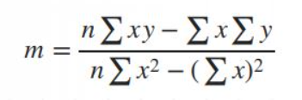

Modelul de regresie liniar poate fi exprimat matematic prin următoarea ecuație:
unde y este eticheta, x este imaginea, m este coeficientul de regresie liniar și b este termenul de intercept.
unde n este numărul de imagini din setul de antrenare.
$$y=mx +b$$

Slide 7
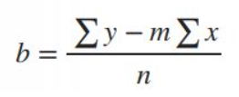
Termenul de intercept b poate fi calculat utilizând ecuația:
Modelul de regresie liniar obținut prin aceste calcule poate fi apoi utilizat pentru a prezice un label nou.

Slide 8
Implementarea programului

Slide 9
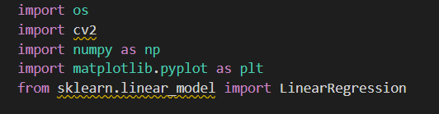
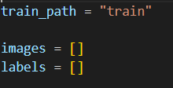
Acest cod începe prin importarea modulelor necesare pentru a utiliza OpenCV pentru lucrul cu imagini, NumPy pentru manipularea array-urilor și scikit-learn pentru a antrena un model de regresie liniar.
În prima parte de cod, este setată o cale către un folder de antrenare unde se afla imagini etichetate ca fiind mașini sau camioane. Apoi, sunt create două liste goale, "images" și "labels", în care vor fi stocate imagini și etichetele lor.

Slide 10
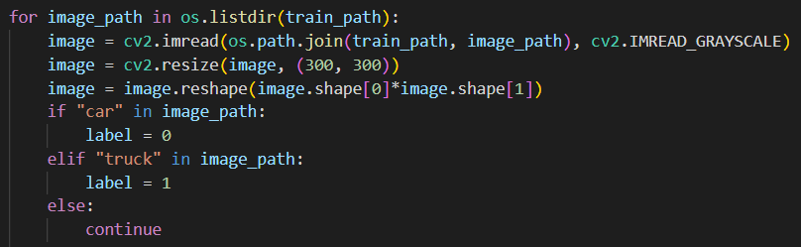
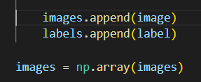
Următoarea secțiune de cod iterează prin toate imaginile din folderul de antrenare și încarcă fiecare imagine în format grayscale, redimensionează imaginea la dimensiunea 300x300 și o transformă într-un array numpy. Apoi, se verifică dacă imaginea conține "car" sau "truck" în numele ei și se atribuie eticheta corespunzătoare (0 pentru mașină sau 1 pentru camion). Dacă imaginea nu conține niciunul dintre aceste cuvinte, atunci imaginea este ignorată.
Imaginile și etichetele lor sunt apoi adăugate la listele create anterior. Lista de imagini este convertită apoi într-un array numpy.

Slide 11
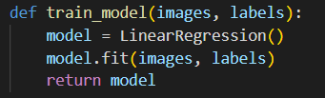
În secțiunea următoare se definește o funcție "train_model" care preia lista de imagini și etichetele lor ca parametrii și antrenează un model de regresie liniar folosind metoda "fit" din scikit-learn. Acest model antrenat este returnat la final.

Slide 12
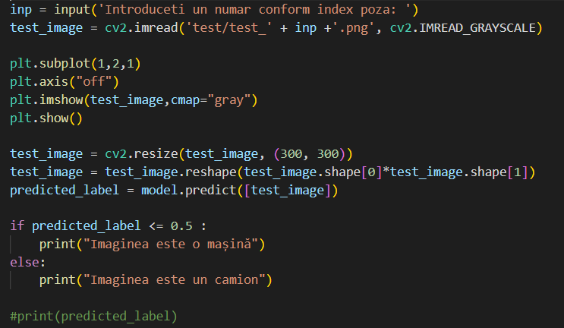
În partea de jos a codului, se apelează această funcție și se salvează rezultatul într-o variabilă "model".
Apoi, utilizatorul este întrebat să introducă numărul unei imagini din folderul test. Imaginea este încărcată, redimensionată și transformată într-un array numpy. Apoi, se utilizează metoda "predict" din modelul antrenat pentru a prezice eticheta imaginii. Programul mai apoi returnează dacă imaginea preluată este o mașină sau un camion.

Slide 13
Va multumim
Mateescu Cătălin
Dobrin Răzvan-Andrei

